Slide 1
ČESKO-POLSKÁ SPOLUPRÁCE – ŠANCE VYUŽITÁ ČI PROMARNĚNÁ?
Milan JEŘÁBEK,
Geografický ústav, Přírodovědecká fakulta, Masarykova univerzita
I. kongres polonistických studií
Mezinárodní konference Česko-polské pohraničí / Czesko-polskie pogranicza
Hradec Králové, 2. 10. 2019

Slide 2
STRUKTURA PŘÍSPĚVKU / METODICKÝ PŘÍSTUP
Posloupnost věda/výzkum → regionální politika/rozvoj → přeshraniční spolupráce → subjektivní vnímání
Excerpce a vlastní výzkum relevantních materiálů, částečně s využitím připravované monografie/rukopisu publikace „České pohraničí“ (JEŘÁBEK, DOKOUPIL, HAVLÍČEK, NOVOTNÝ, ZICH 2019?)
Rámcové podmínky v koncepčních dokumentech – postavení přeshraniční spolupráce v regionálním rozvoji
Analýza minulého a zejména současného programového období EU, tj. Operačního programu Přeshraniční spolupráce resp. Interregu V-A Česká republika-Polsko
Představení vybraných projektů a poznatků z empirických šetření

Slide 3
VĚDA/VÝZKUM ČESKO-POLSKÉHO POHRANIČÍ / 1
Regionální identita obyvatel euroregionu Nisa
2001 – 2002, SOÚ AV ČR / Ústí n. L., Univerzita Göttingen, Univerzita Wroclaw)
poznání procesů poválečného konstituování (změny) regionální identity a mentality obyvatel české, německé a polské části regionu, konstituování a změn územních společenství, hodnotová orientace generace „dědů“ a „vnuků“
ZICH ed. 2003, ALHEIT, SZLACHCICOVA, ZICH, 2006
Analýza přeshraniční spolupráce v euroregionálních strukturách na česko-polském pohraničí
MZV ČR, 2005-2006, UP Olomouc, UJEP Ústí n. L.
Empirický výzkum v Euroregionu Glacensis, oboustranně
SZCZYRBA, SMOLOVÁ, JEŘÁBEK 2006
Výzkum regionální identity, národnostní otázky či vymezení hranice
Sociologický a prostorový výzkum vybraných regionů na česko-polské hranici
OU Ostrava
PREMUSOVÁ 1996, SIWEK, KAŇOK 2000

Slide 4
VĚDA/VÝZKUM ČESKO-POLSKÉHO POHRANIČÍ / 2
Rozvojové zájmy pohraničních regionů (na příkladu Orlicka)
MŠMT ČR, 2006-2011, SOÚ AV ČR, ÚSD AV ČR, Sdružení obcí Orlicko)
Místní společenství, heterogenita, symptom územního outsidera
VAISHAR, VAJDOVÁ eds. 2009
Slezsko: Paměť – identita – region
MK ČR – NAKI, 2011–2015, Slezský ústav / Slezské muzeum v Opavě
zachování, rozvoji a kultivaci regionálních a národních identit a kolektivní a historické paměti obyvatel Slezska a severní Moravy
uspořádání šestidílného cyklu výstav s názvem Slezsko: Lidé a země
ŠRAJEROVÁ
Proměny způsobu života a modernizační procesy v mikroregionu Hlučínsko
GA ČR 2013-2015UP Olomouc, VŠFS Praha
národní identita a vazby obyvatel Hlučínska na zahraniční krajany, zejm. Němce, konzervatismus, souvislost hodnotové orientace a historické paměti, podporovaná nadále silnou religiozitou populace
ZICH, ANÝŽOVÁ a kol. 2016

Slide 5
VĚDA/VÝZKUM ČESKO-POLSKÉHO POHRANIČÍ / 3
mezinárodní vědecké konference „Colloquium Opole. Polacy – Niemcy – Czesi“
periodikum „Pogranicze. Polish Borderlands Studies”
Uniwersytet Opolski, TRZCIELIŃSKA-POLUS 2007
Trojzemí 2020. Perspektivy rozvoje příhraničního území Sasko – Severní Čechy – Dolní Slezsko
Přeshraniční trh práce
OBREBALSKI 2011
Univerzita Nisa (2000), participace: TU v Liberci, Hochschule Zittau/Görlitz a Politechnika Wroclawska, obor Management a marketing se specializací Informační a komunikační management

Slide 6
REGIONÁLNÍ POLITIKA/ROZVOJ / 1
Strategie regionálního rozvoje ČR 2007-2013 (2006)
Kap. Přeshraniční a meziregionální spolupráce, meziregionální disparity
Nedokončená páteřní síť dálnic, bariéra pro dostupnost některých regionů/krajů, mj. Pardubický a Moravskoslezský kraj, napojení na sousední státy
zaostávání ekonomické úrovně značné části příhraničních okresů
vstup do EU otevírá nové vztahy k oblastem sousedních zemí a jejich centrům, navazujícím z druhé strany hranice, např. společná centra přeshraničního prostoru
Strategie regionálního rozvoje ČR 2014-2020 (2013)
Pohraničí CZ-PL explicitně nezmiňováno
Politika územního rozvoje ČR (2009)
Rozvojové oblasti, osy, specifické oblasti
Vazba na sousední státy/území – např. OS3 Rozvojová osa Praha – Liberec – hranice ČR (Německo, Polsko).

Slide 7
REGIONÁLNÍ POLITIKA/ROZVOJ / 2 Mezinárodní/přeshraniční aspekty v rozvojových a specifických oblastech Česka dle PÚR 2008
Rozvojová oblast | Důvody vymezení
2 Ostrava | velmi silnou koncentraci obyvatelstva a ekonomických činností, pro kterou je charakteristický dynamický rozvoj mezinárodní spolupráce se sousedícím polským regionem Horního Slezska; výrazným předpokladem rozvoje je v současnosti budované napojení na dálniční síť ČR a Polska, jakož i poloha na II. a III. tranzitním železničním koridoru.
4 Hradec Králové / Pardubice | rozvojově podporujícím faktorem je poloha Pardubic na I. tranzitním železničním koridoru, dálnici D11 z Prahy do Hradce Králové s plánovaným pokračováním do Polska
3 Jeseníky –Králický Sněžník | vytvářet územní podmínky pro zlepšení dopravní dostupnosti území a přeshraničních dopravních tahů, zejména na Kladsko
4 Karvinsko | potřeba využít pro další ekonomický rozvoj předpoklady plynoucí zejména z potenciálu výhodné dopravní polohy silně dopravně exponovaného území, kterým prochází hlavní železniční a silniční spojení na Polsko a Slovensko a plánované dálniční propojení s Polskem
7 Krkonoše–Jizerské hory | národní parkem a biosférická rezervace UNESCO na území Královéhradeckého a Libereckého kraje a sousedního Polska cestovní ruch tuzemský i zahraniční (Polsko, Německo) nutnost kooperace území se sousední oblastí polských Krkonoš a Jelenihorské kotliny. vytvářet územní podmínky pro zlepšení dopravní dostupnosti území uvnitř i přes hranice

Slide 8
REGIONÁLNÍ POLITIKA/ROZVOJ / 3
National development strategy 2020: active society, competitive economy, efficient state (2012)
Pohraniční území s nízkou územní dostupností, kulturními i sociálními rozdíly
Krajowa Strategia Rozwoju Regionalnego 2010-2020: Regiony, Miasta, Obszary wiejskie (2010)
zlepšení konkurenceschopnosti pohraničí posílením dopravní infrastruktury, zdravotnictví, informační infrastruktury či vzdělání
Společný dokument územního rozvoje států V4+2 (2010)
identifikace přeshraničních nenávazností rozvojových os a přeshraničních nenávazností v rámci jednotlivých dopravních sítí
Strategie integrované spolupráce česko-polského příhraničí 2014-2020
ARLEG S.A. Legnica, CIRI Hradec Králové
Bez Moravskoslezského kraje?
SWOT analýza:
S – existence dvou funkčních euroregionů, nejvyšší poptávka po dotacích v KHK resp. subregionu Walbrzych, relativně vysoká úspěšnost podaných projektů (73 % v PO 3);
W – hornatý charakter příhraničních oblastí, nedostatečná dopravní obslužnost, nejnižší počet podaných projektů za PUK;
O – rozvoj přeshraniční dopravy díky vstupu obou zemí do Schengenského prostoru;
T – stále více periferní charakter pohraničních regionů postižených strukturálními problémy

Slide 9
REGIONÁLNÍ POLITIKA/ROZVOJ / 4
Liberecký kraj
Program rozvoje 2007-2013 (2006), Strategie rozvoje 2006-2020 (2012), Program rozvoje 2014-2020 (2014)
Zlepšení propustnosti hranic, síť partnerských měst a obcí, centra regionálního významu (LIBEREC, JELENIA GÓRA / GÖRLITZ, BAUTZEN) – projekt ESPON
První euroregion ve střední Evropě / Neisse-Nisa-Nysa (1991)
Trinacionální odborné grémium k identifikaci a řešení společných problémů
Horní Lužice-Dolní Slezsko
Regionalplan Oberlausitz-Niederschlesien (2010)
narůstající významem německo-polsko-českého trojzemí (trojmezí)
Sdružení měst Malý trojúhelník Bogatynia-Hrádek n. N.-Zittau
napojení turistických oblastí Krkonoš, Jizerských hor, Lužických hor na Žitavu (tzv. Sudetenstrasse / Sudetská cesta)
snaha o zajištění veřejné hromadné osobní dopravy přeshraničně v kombinaci vlak-tramvaj projektem Regiotram-Nisa (Jablonec n. N., Liberec a Hrádek n. N. / Žitava, Jelení Hora)
Kulturní krajina s podstávkovými domy
Krakonošova cyklostezka

Slide 10
REGIONÁLNÍ POLITIKA/ROZVOJ / 5
Třinecko
BÖHM, BANOT 2013. Mapovací studie v rámci projektu „Přeshraničně na Třinecku“
na styku tří zemí (Trojzemí) Česka, Polska, Slovenska, v „přeshraniční exponovanosti“ srovnávat pouze s Hrádkem n. N., jeho okolím a Břeclavskem
Český Těšín nejvýznamnějším dopravním uzlem v MSK a druhým nejvýznamnějším na Moravě a ve Slezsku
Těšínsko, Třinecko a Jablunkovsko je atraktivní oblastí pro cestovní ruch a turistika, 10 mil. potenciálních polských návštěvníků do 2 hodin autem
Slezské vojvodství
Strategia Rozwoju Województwa Śląskiego – „Śląskie 2020” (2010)
Rozvoj prostřednictvím mezinárodní spolupráce, zlepšení infrastruktury
tzv. oblasti strategické intervence (12), vč. Hornoslezská metropolitní, aglomerace Bielsko, aglomerace Czestochowa, aglomerace Rybnicka
Opolské vojvodství
Strategia Rozwoju Województwa Opolskiego do r. 2020 (2012)
zastavení (zpomalení) vylidňování
usnadnění přeshraničních, nadnárodních a mezinárodních aktivit díky založení seskupení TRITIA

Slide 11
REGIONÁLNÍ POLITIKA/ROZVOJ / 6
Euroregion Praděd
Strategie rozvoje polsko-české spolupráce v Euroregionu Praděd/Pradziad na léta 2014-2020 (2013)
důraz na institucionální strukturu a především na dopravní dostupnost a polohovou perifernost
absorpční kondice subjektů-členů ER jako klíčového prvku pro programování budoucích cílů a výzev euroregionu
Evropské město Náchod-Kudowa Zdroj
European City Náchod-Kudowa Zdroj, Evropské město Náchod – Kudowa-Zdroj / Miasto Europejskie Kudowa-Zdroj – Náchod (2014)
Jazyk jednou z bariér pro spolupráci
neúměrná zátěž tranzitní )příp. regionální/lokální) x absence železniční tratě
Region Kladské pomezí vhodný pro cestovní ruch

Slide 12
PRE/HISTORIE ČESKO-POLSKÉ PŘESHRANIČNÍ SPOLUPRÁCE
Phare CBC 1994/1999, příhraniční okresy
CZ 259 mil. EUR, PL 527 mil. EUR, z toho společné projekty celkem 46 mil. EUR (23+23)
Interreg III 2004-2006, příhraniční kraje
A – přeshraniční spolupráce, 55+177 mil. EUR, 80 % / CZ 16,5 + PL 18 mil. EUR

Slide 13
OP PŘESHRANIČNÍ SPOLUPRÁCE / 2007-2013
sousední stát | dotace EFRR v mil. EUR | priority
Sasko | 207,40 | Rozvoj rámcových společenských podmínek v dotačním území Rozvoj hospodářství a cestovního ruchu Zlepšení situace přírody a životního prostředí
Bavorsko | 115,51 | Hospodářský rozvoj, lidské zdroje a sítě Rozvoj území a životního prostředí
Rakousko | 107,44 | Socioekonomický rozvoj, cestovní ruch a transfer know-how Regionální dostupnost a udržitelný rozvoj
Slovensko | 92,74 | Podpora sociokulturního a hospodářského rozvoje přeshraničního regionu a spolupráce Rozvoj dostupnosti přeshraničního území a životního prostředí
Polsko | 219,46 | Posilování dostupnosti, ochrana životního prostředí a prevence rizik Zlepšení podmínek pro rozvoj podnikatelského prostředí a cestovního ruchu Podpora spolupráce místních společenství

Slide 14
OP PŘESHRANIČNÍ SPOLUPRÁCE / 2007-2013 – PL-CZ
PO | název / zaměření | rozpočet v tis. EUR | počet projektů
 |  | k I/2014
1 | dostupnost, prostředí, rizika | 96 032 | 51
2 | podnikání a cestovní ruch | 81 889 | 93
3 | spolupráce místních společenství | 64 776 | 49
4 | technická pomoc | 15 491 | 56
 | celkem | 258 188 | 249
Globální cíl:
Podpora socioekonomického rozvoje česko-polského příhraničí posilováním jeho konkurenceschopnosti a soudržnosti a propagací partnerské spolupráce jeho obyvatel

Slide 15
Projekt (Edu2Work): SPOLUPRÁCE ŠKOL A VEŘEJNÝCH INSTITUCÍ V ČESKO-POLSKÉM POHRANIČÍ V OBLASTI VZDĚLÁVÁNÍ K VYŠŠÍ UPLATNITELNOSTI NA TRHU PRÁCE
Podpora spolupráce v oblasti vzdělávání je Zvyšování znalostí a dovedností obyvatel v česko-polské příhraniční oblasti
Žadatel: Univerzita Palackého v Olomouci / trvání projektu: 2013 – 2015
Katedra geografie Univerzity Palackého v Olomouci a Główny Instytut Górnictwa Katowice, dále Politechnika Opolska, Euroregion Praděd, střední školy z Jeseníku a Prudniku, mikroregiony, vybrané obce, úřady práce a řada dalších institucí
Rozpočet/příspěvek EU: 330 638/281 043 EUR
vytvoření funkční sítě vazeb mezi veřejnou správou, školskými zařízeními, neziskovým sektorem a dalšími institucemi
výzkum socioekonomické situace regionu s důrazem na trh práce a snaží se přispět k zeslabení bariérového efektu státní hranice a k rozvoji víceúrovňových přeshraničních vazeb
exkurze, semináře a workshopy, do kterých se zapojují vyučující a studenti vysokých a středních škol, starostové obcí a experti z praxe.
Terénní cvičení ve Vidnavě, které proběhlo v dubnu 2014, se zaměřilo na přípravu projektů pro rozvoj regionu (Edu2Work, 2014).

Slide 16
INTERREG V-A / 2014-2020 – ALOKACE FINANČNÍCH PROSTŘEDKŮ EU
mil. EUR

Slide 17
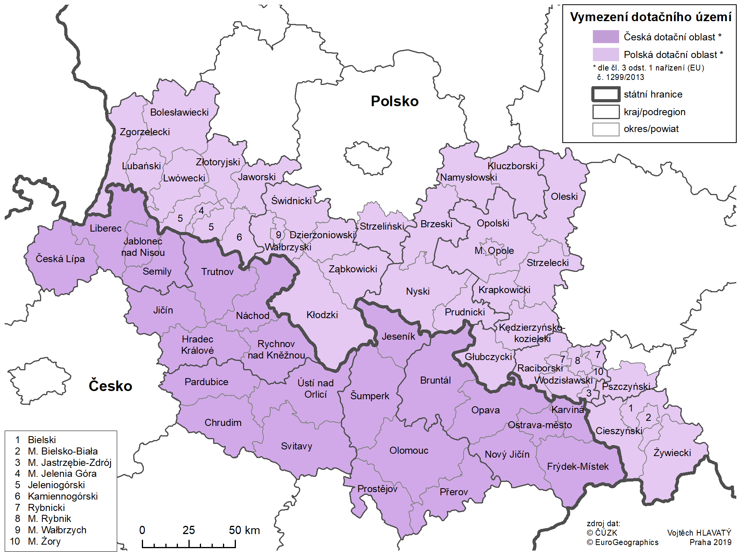
INTERREG V-A ČR-POLSKO – DOTAČNÍ ÚZEMÍ

Slide 18
INTERREG V-A ČR-POLSKO / 2014-2020 – ZÁKLADNÍ ÚDAJE ČERPÁNÍ
PO | název / zaměření | alokace finančních prostředků v tis. EUR | hodnota dotace v tis. EUR | čerpání v % | počet projektů
 |  | k 24.6.2019
1 | SPOLEČNÉ ŘÍZENÍ RIZIK | 12 216 | 11 949 | 97,8 | 8
2 | ROZVOJ POTENCIÁLU PŘÍRODNÍCH A KULTURNÍCH ZDROJŮ PRO PODPORU ZAMĚSTNANOSTI | 135 733 | 134 683 | 99,2 | 69
3 | VZDĚLÁNÍ A KVALIFIKACE | 10 180 | 6 061 | 59,5 | 13
4 | SPOLUPRÁCE INSTITUCÍ A KOMUNIT | 54 519 | 53 847 | 98,8 | 67

Slide 19
INTERREG V-A ČR-POLSKO / 2014-2020 – STRUKTURA PŘÍJEMCŮ
příjemci | CZ | PL | CZ + PL
obce | 71 | 66 | 137
kraj/vojvodství, regionální instituce vč. řízených organizací | 26 | 22 | 48
školská zařízení | 17 | 9 | 26
další subjekty | 43 | 31 | 74
celkem | 157 | 128 | 285

Slide 20
INTERREG V-A ČR-POLSKO 2014-2020 PRIORITNÍ OSY, PŘÍJEMCI, LEAD-PARTNER A PARTNER
příjemce | PO 1 |  | PO 2 |  | PO 3 |  | PO 4 |  | celkem
 | LP | P | LP | P | LP | P | LP | P | LP | P | celkem
ČESKO | 4 | 12 | 12 | 55 |  |  | 13 | 19 | 29 | 86 | 115
POLSKO |  | 12 | 11 | 68 |  | 1 | 6 | 32 | 17 | 113 | 130
obce | 4 | 24 | 23 | 123 |  | 1 | 19 | 51 | 46 | 199 | 245
ČESKO | 3 | 5 | 14 | 23 |  |  | 6 | 19 | 21 | 47 | 68
POLSKO | 1 | 4 | 9 | 19 |  | 6 | 8 | 14 | 18 | 43 | 61
kraj/vojvodství, regionální instituce vč. řízených organizací | 4 | 9 | 23 | 42 |  | 6 | 14 | 33 | 39 | 90 | 129
ČESKO |  |  |  |  | 10 | 8 | 5 | 8 | 15 | 16 | 31
POLSKO |  |  |  |  | 2 | 6 |  | 8 | 2 | 14 | 16
školská zařízení |  |  |  |  | 12 | 14 | 5 | 16 | 17 | 30 | 47
ČESKO |  |  | 3 | 9 |  | 1 | 14 | 26 | 17 | 36 | 53
POLSKO |  |  |  | 4 |  |  | 6 | 29 | 6 | 33 | 39
další subjekty |  |  | 3 | 13 |  | 1 | 20 | 55 | 23 | 69 | 92
ČESKO | 7 | 17 | 29 | 87 | 10 | 9 | 38 | 72 | 82 | 185 | 267
POLSKO | 1 | 16 | 20 | 91 | 2 | 13 | 20 | 83 | 43 | 203 | 246
celkem | 8 | 33 | 49 | 178 | 12 | 22 | 58 | 155 | 125 | 388 | 513

Slide 21
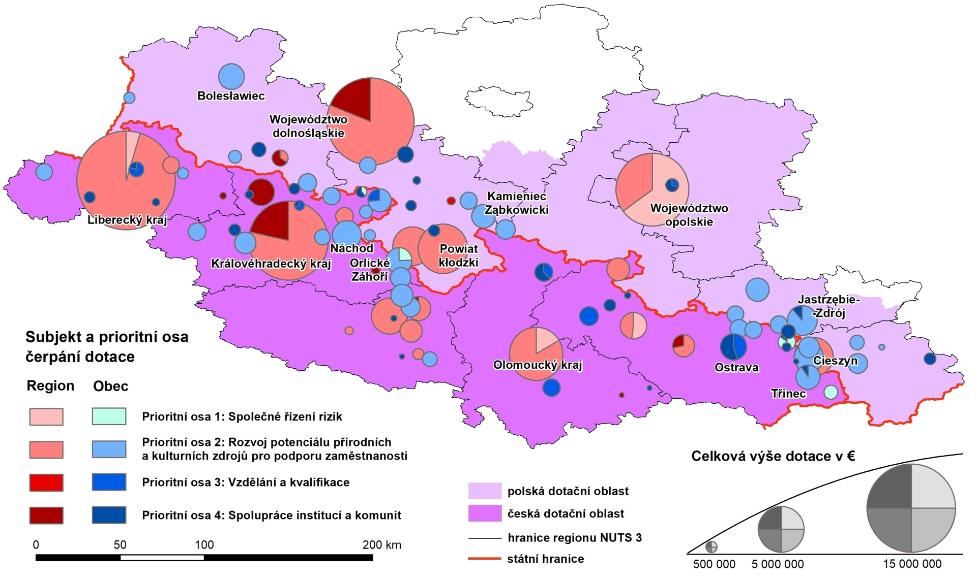
ALOKACE DOTACE PROJEKTŮ – LEAD-PARTNER
Návrh: M. JEŘÁBEK, realizace: P. MAREK

Slide 22
NEJÚSPĚŠNĚJŠÍ ŽADATELÉ/PŘÍJEMCI – 5+ projektů
příjemce | 1 |  | 2 |  | 3 |  | 4 |  | celkem
 | LP | P | LP | P | LP | P | LP | P | LP | P | celkem
Český Těšín |  |  |  | 6 |  |  | 1 |  | 1 | 6 | 7
Bystrzyca Klodzka |  | 1 |  | 5 |  |  |  | 1 | 0 | 7 | 7
Jastrzebie-Zdroj |  | 1 | 1 | 3 |  |  |  | 1 | 1 | 5 | 6
Krzyzanowice |  | 1 |  | 6 |  |  |  |  | 0 | 7 | 7
Radkow |  | 1 |  | 5 |  |  |  | 1 | 0 | 7 | 7
Swidnica |  |  |  | 2 |  |  | 2 | 2 | 2 | 4 | 6
Glacensis |  |  | 1 | 1 |  |  |  | 4 | 1 | 5 | 6
Královéhradecký kraj |  | 1 | 1 | 4 |  |  |  | 2 | 1 | 7 | 8
Liberecký kraj | 1 | 1 | 1 | 1 |  |  |  | 1 | 2 | 3 | 5
Olomoucký kraj | 1 | 1 | 2 | 2 |  |  |  | 1 | 3 | 4 | 7
Dolnoslezské vojvodství |  | 1 | 2 | 3 |  |  | 1 | 1 | 3 | 5 | 8
Klodzki povjat/mikroregion |  |  | 2 | 6 |  |  |  | 1 | 2 | 7 | 9
NOVUM PL |  |  |  |  |  |  | 2 | 3 | 2 | 3 | 5
Opolské vojvodství | 1 |  | 2 | 1 |  |  | 2 | 2 | 5 | 3 | 8
Region Olza Cieszyn |  |  | 1 | 2 |  |  | 2 | 3 | 3 | 5 | 8
Ostrava VŠB-TU |  |  |  |  | 3 | 1 | 3 | 3 | 6 | 4 | 10

Slide 23
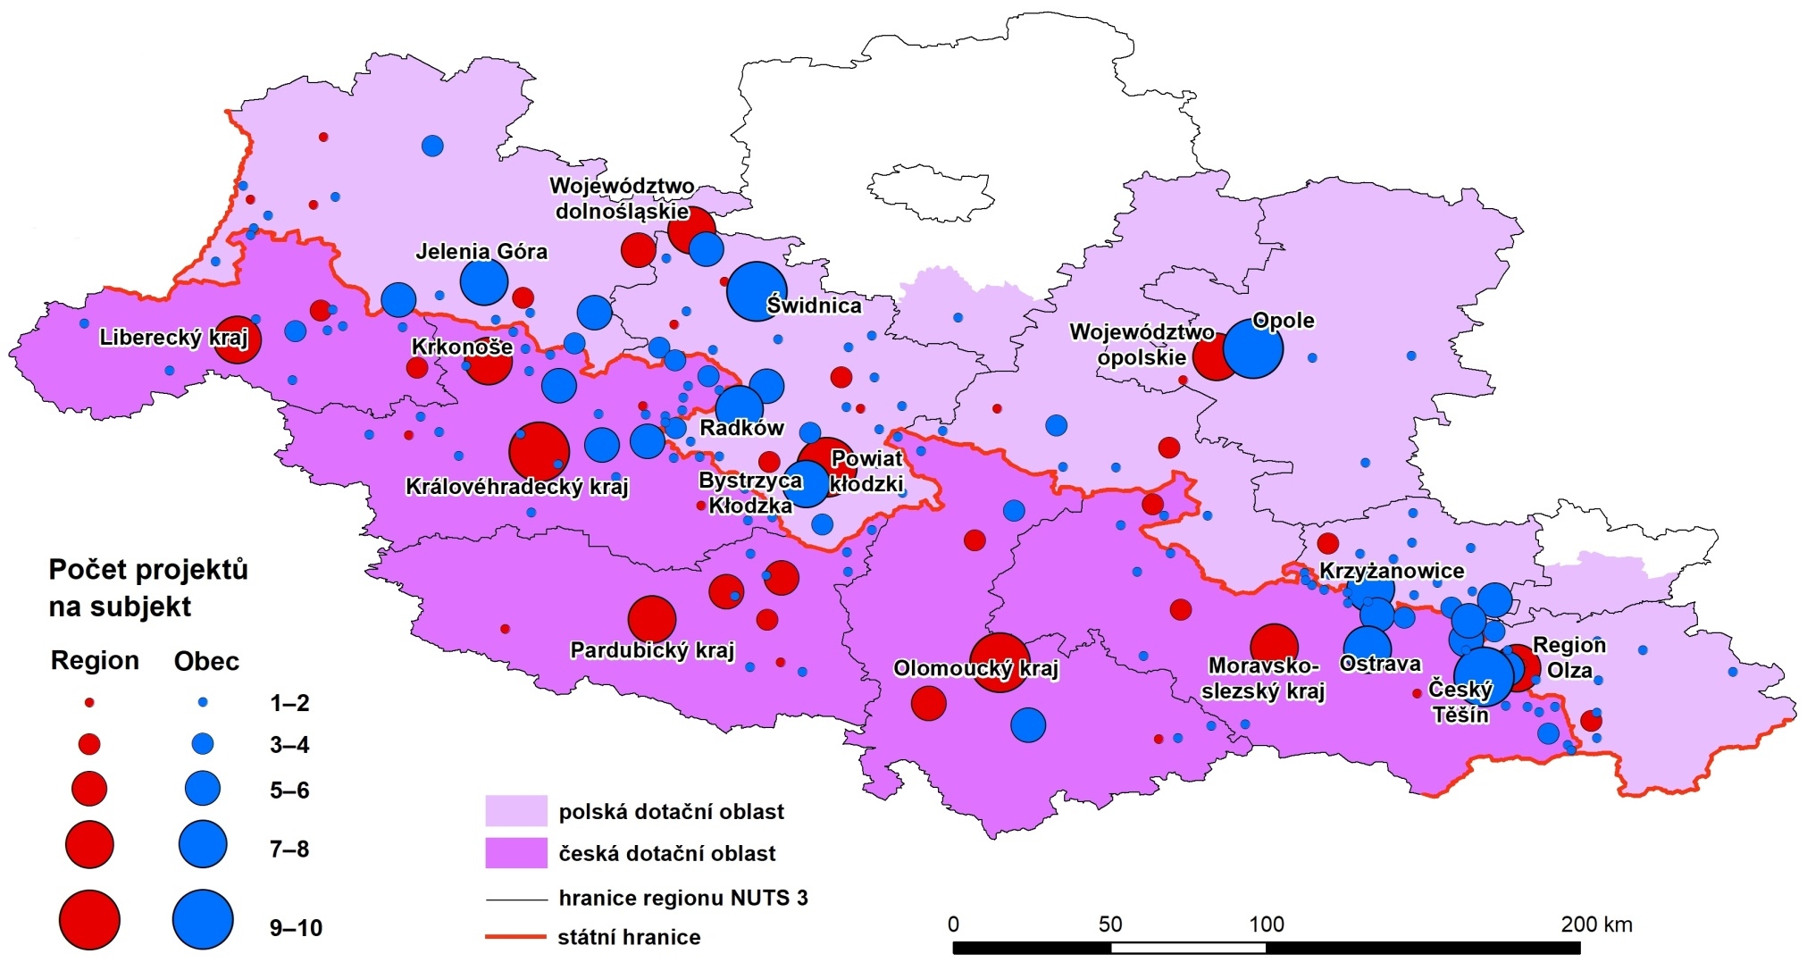
ZAPOJENÍ OBCÍ/REGIONŮ DO ČESKO-POLSKÉ PŘESHRANIČNÍ SPOLUPRÁCE
Návrh: M. JEŘÁBEK, realizace: P. MAREK

Slide 24
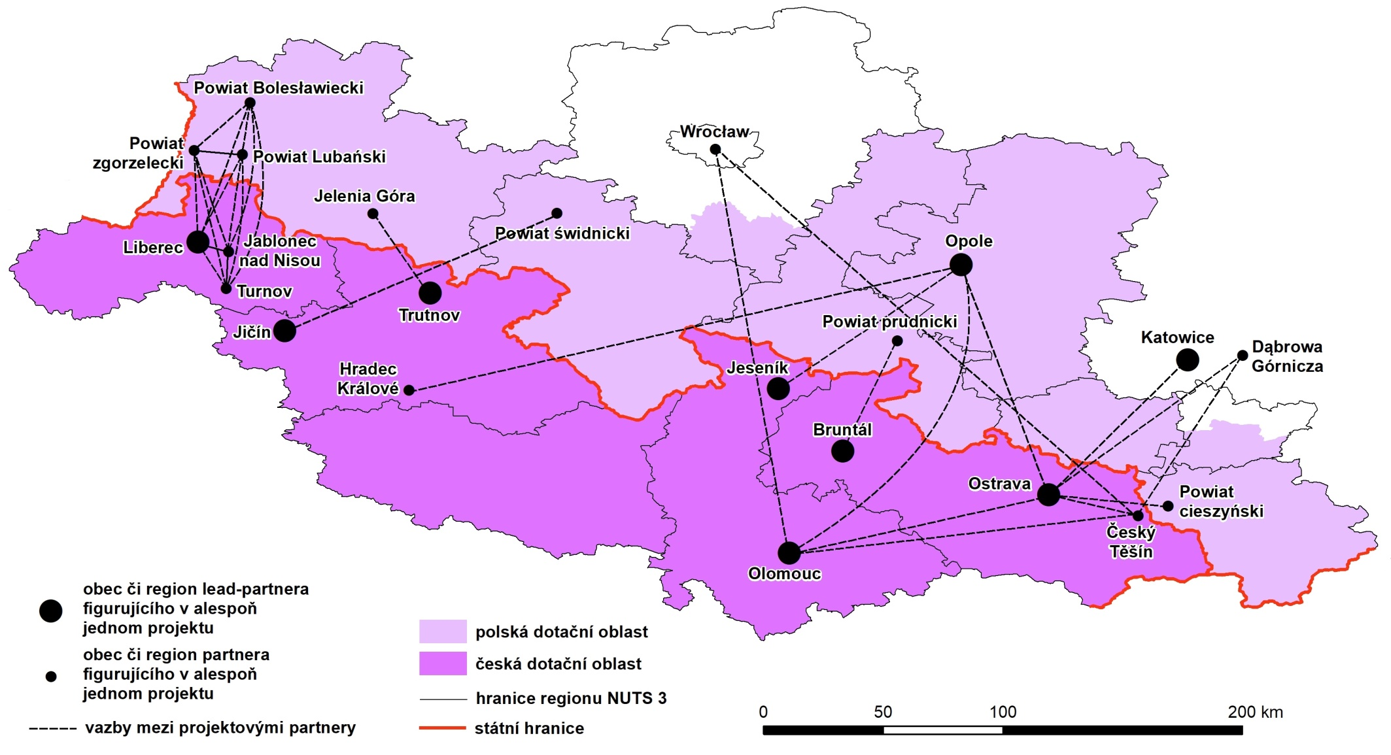
ZESÍŤOVÁNÍ ŠKOLSKÝCH ZAŘÍZENÍ V RÁMCI PO 3
Návrh: M. JEŘÁBEK, realizace: P. MAREK

Slide 25
HODNOCENÍ MOŽNOSTI VYUŽITÍ PROJEKTŮ ČESKO-POLSKÉ PŘESHRANIČNÍ SPOLUPRÁCE (CESTR 2014)
Euroregiony Praděd a Silesia, obce CZ 49/20 – PL 17/6 gmin
Dotazník ze 4 otázek:
hodnocení programového období 2007-2013, seznam realizovaných projektů (28)
budoucí rozvoj obcí a
přeshraniční spolupráce v období 2014-2020, návrh projektů (23)
zaměření: dopravní dostupnost, ochrana životního prostředí, cestovní ruch, prevence rizik, vzdělávání, institucionální spolupráce, kultura
Většina respondentů (42 %) v minulé období spíše spokojena, 35 % představitelů obcí velmi spokojeno.
V rámci přípravy a realizace projektu je do budoucna zapotřebí zjednodušit administrativu řízení projektů a urychlit financování v rámci dotací pro dotčené obce.

Slide 26
HODNOCENÍ UŽITEČNOSTI PROJEKTŮ PODLE OBLASTÍ – VNITŘNÍ KRUH 2007-2013, VNĚJŠÍ KRUH 2014-2020

Slide 27
MAPOVACÍ STUDIE ČESKO-POLSKÉ PŘESHRANIČNÍ SPOLUPRÁCE ŠKOL NA TŘINECKU (BÖHM A KOL. 2014)
Součást/příloha Akčního plánu vzniku přeshraničního trhu práce na Třinecku
Návrh kooperačních oblastí:
Tvorba a provoz databáze spolupracujících škol;
Spolupráce poskytovatelů odborného vzdělávání;
Spolupráce poskytovatelů neformálního vzdělávání pracujících s mládeží;
Podpora výuky jazyků sousedů, zejména polštiny v ČR/SR a naopak;
Přizpůsobení vzdělávacích obsahů škol skutečnosti, že jsme v přeshraniční oblasti;
Zahájení fungování systému přeshraničních praxí;
Naplňování kompetencí učitelů, jak pracovat s přeshraničními prvky ve výuce.
Návrh konkrétních projektů, mj. založení Euroinstitutu PL-CZ-SK
vzor DE-F, Kehl-Strasbourg
Vlastní šetření
17 + 13 středních škol

Slide 28
VYBRANÉ POZNATKY Z DOTAZNÍKOVÉHO ŠETŘENÍ
vybrané otázky / témata | CZ | PL
zkušenosti s přeshraniční CZ-PL spoluprací | 17//12 | 13//6
spolupracující cílové skupiny | celá škola | jednotlivé třídy
motivace | vzájemné poznávání | dále společné učení se
cesty ke zlepšení | finance, zjednodušená administrativa
budoucnost společných vzdělávacích aktivit | všech 30 škol ANO

Slide 29
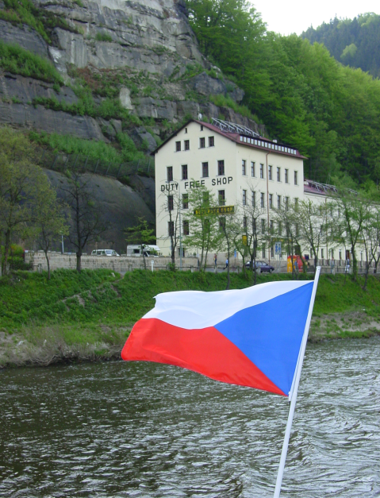
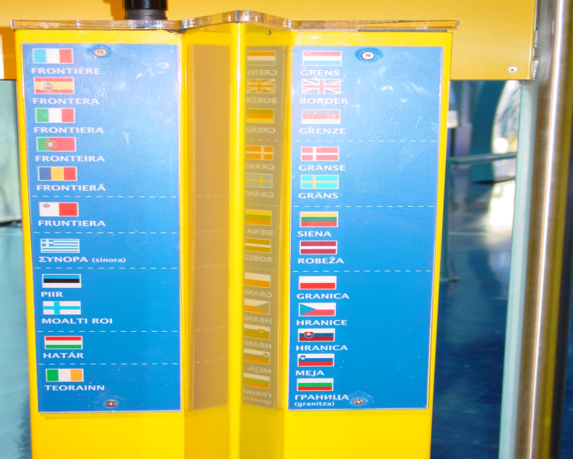
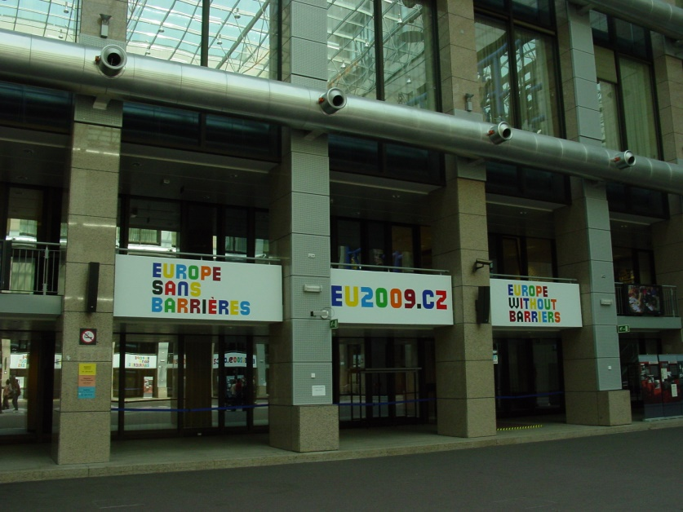
ČESKO-POLSKÁ SPOLUPRÁCE – ŠANCE VYUŽITÁ ČI PROMARNĚNÁ?
Děkuji Vám za pozornost!
jerabek@sci.muni.cz

